Slide 1

ML AVANCE
Machine Learning avancé
UE : Methodes de la Datascience
Crédits : 2,5
Semestre 6 volume horaire : 30h
Enseignant:
Benoit IPOU

Slide 2
ML AVANCE
Plan du cours
Méthodes d’agrégation
Méthodes par arbres (CART)
Bagging et forêt aléatoire
Boosting
Support Vector Machine (SVM)
SVM linéaire
SVM non linéaire

Slide 3
ML AVANCE
Plan du cours
Partie 2 : Systèmes de recommandation (15h)
Objectif des systèmes de recommandation
État de l’art des systèmes de recommandation (plus proches voisins, filtrage collaboratif…)
Évaluation des systèmes de recommandation
Problèmes rencontrés par les systèmes de recommandation et solutions afférentes (démarrage à froid, compromis exploration-exploitation...)
Contrôle des connaissances :
1 contrôle écrit 1 devoir pratique

Slide 4

ML AVANCE
Partie 1 : Régularisation

Slide 5
Partie 1 : Régularisation
Régression sous contrainte
Ingrédients principaux des problèmes inverses et d’apprentissage statistique + exemples pratiques
Motivations et objectifs de la régularisation
Types de régularisation et fonctions de régularisation couramment rencontrées
Ridge regression
LASSO
Elastic-net

Slide 6
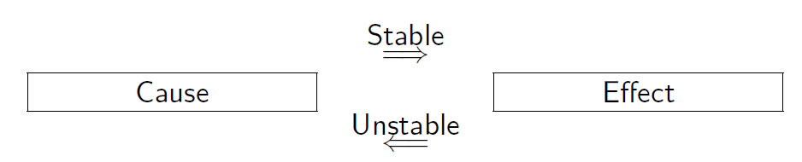
Notion de problème inverse
Un problème inverse est une situation dans laquelle on tente de déterminer les causes d'un phénomène à partir des observations expérimentales de ses effets.
Les problèmes directs nous semblent plus naturels car les mêmes causes conduisent au même effets.
En revanche, il semble moins évident qu’un effet soit la conséquence d’une unique cause. C’est cette caractéristique qui fait toute la difficulté des problèmes inverses.

Slide 7
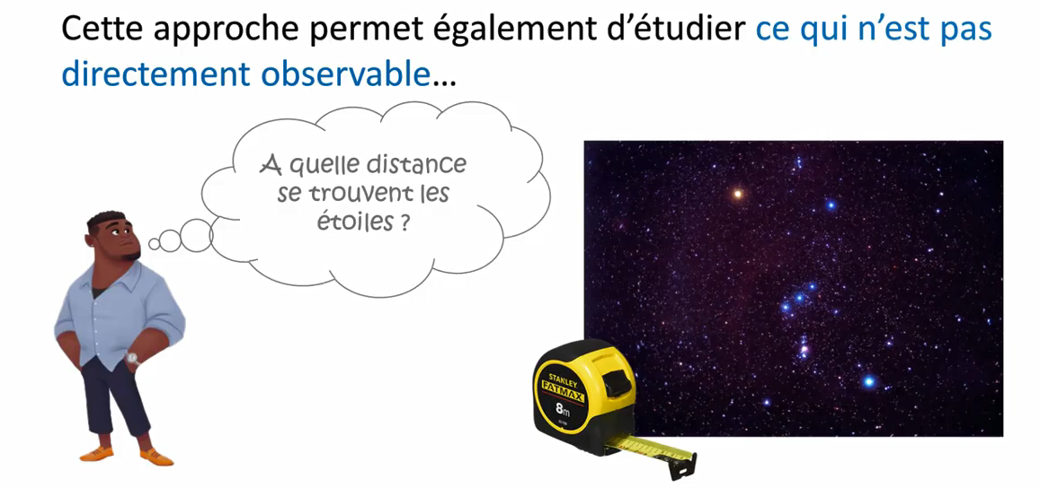
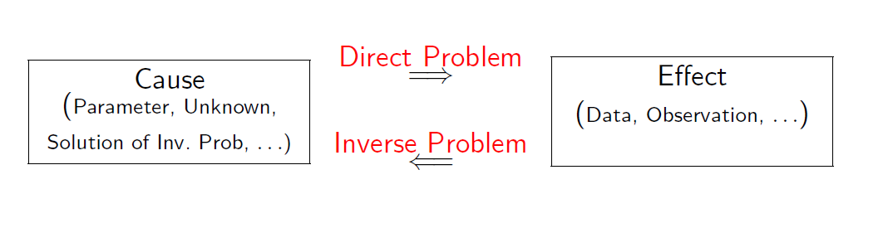
Exemple de problèmes inverses

Slide 8

Exemple de problèmes inverses

Slide 9
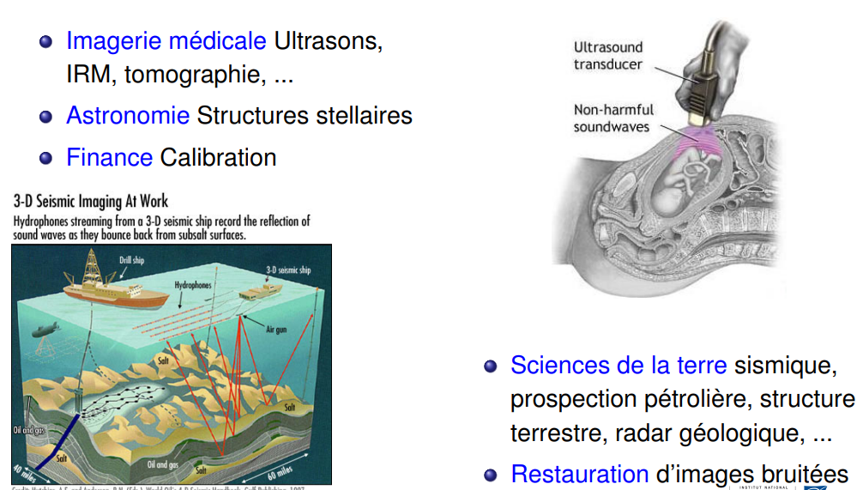
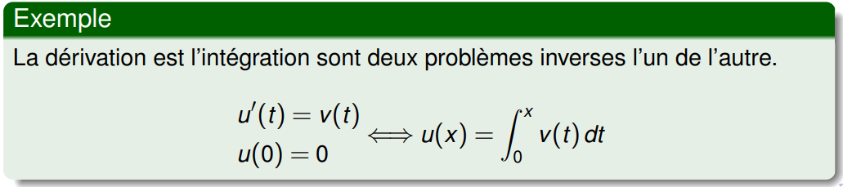
Exemple de problèmes inverses

Slide 10
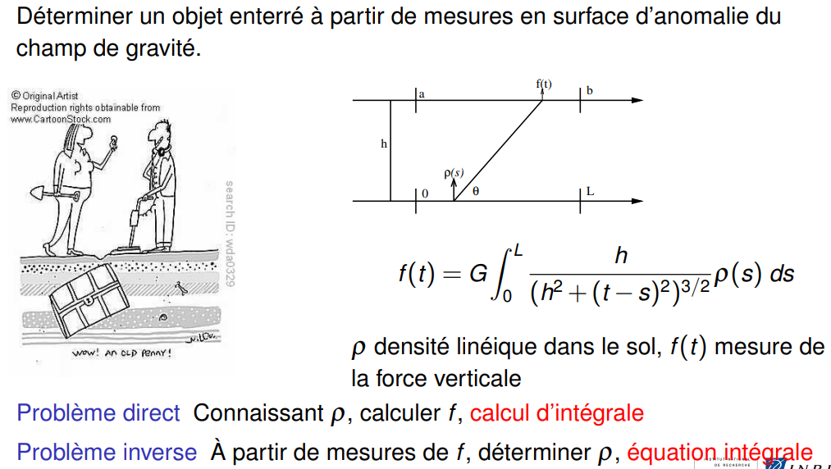
Exemple de problèmes inverses:

Slide 11
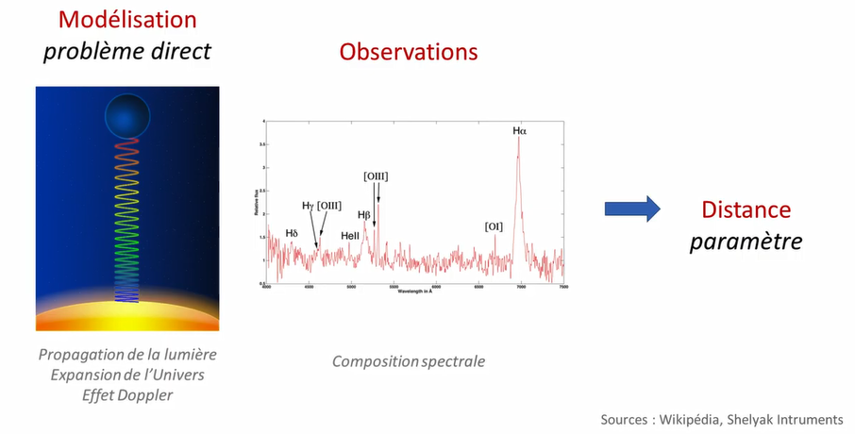
Approche de résolution de problèmes inverses
Pour résoudre un problème inverse:
Modélisation du phénomène (problème direct)
Approximation des paramètres du modèle à partir des observation (inversion)

Slide 12
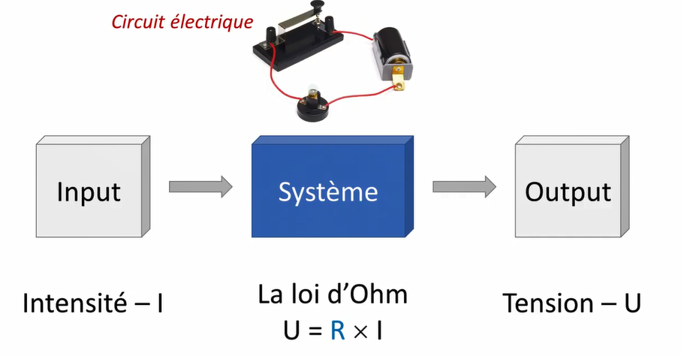
Approche de résolution de problèmes inverses
Pour résoudre un problème inverse:
Modélisation du phénomène (problème direct)
Approximation des paramètres du modèle à partir des observation (inversion)

Slide 13
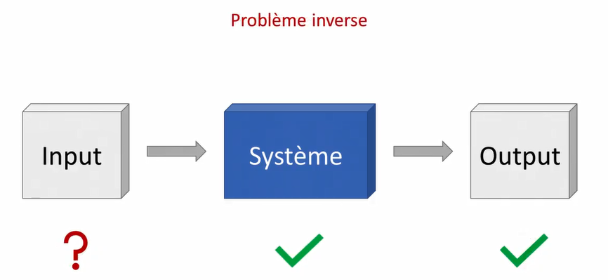
Approche de résolution de problèmes inverses
Les méthodes de Machine Learning sont utilisées pour résoudre les des problèmes inverse.
En particulier, quand il n’existe pas de modèles directs spécifiques précises, déjà connus dans le domaine.
On utilise dans ce cas des modèles mathématiques génériques.

Slide 14
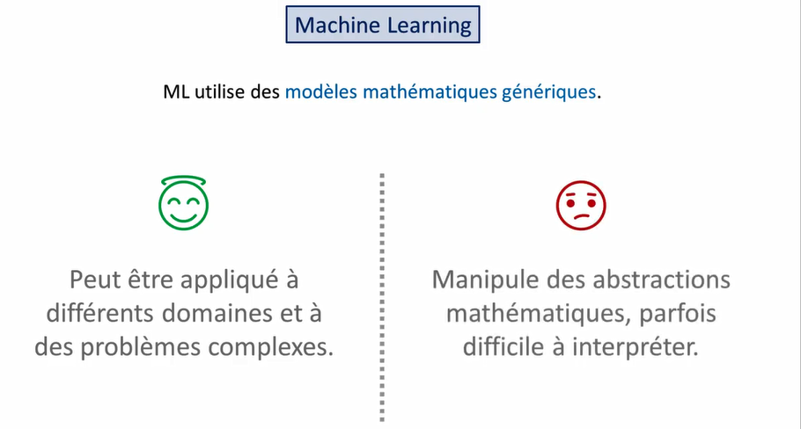
Approche de résolution de problèmes inverses

Slide 15
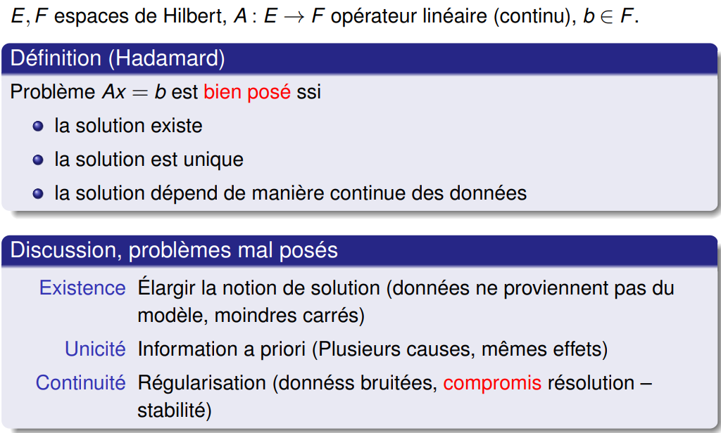
Caractéristiques des problèmes inverses
Difficultés d’inversion d’un problème mal posé

Slide 16

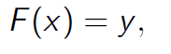
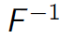
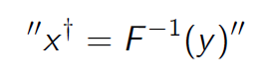
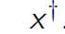
Formalisme des problèmes inverses
Formulation d’un problèmes inverses
Soit X, Y des espaces de Banach/Hilbert
Considérons l'équation pour étant donné les données
où n'existe pas ou n'est pas continu.
F est opérateur direct
On veut
Où est la solution (généralisée)

Slide 17
Formalisme des problèmes inverses
Formulation d’un problèmes inverses
Si opérateur direct est linéaire ➔ problème inverse linéaire.
Un problème inverse linéaire est bien posé au sens de Nash(Math&Eco ,usa, Game theory, Geometry) si le domaine de F est fermé.
Théorème : Un opérateur linéaire dont le domaine est de dimension finie est toujours bien posé (au sens de Nash).

Slide 18
Formalisme des problèmes inverses
Formulation d’un problèmes inverses
Les problèmes mal posés sont généralement rencontrés en dans les espaces de dimension infinie
Les problèmes avec un petit nombre de paramètres n'ont généralement pas besoin de régularisation.
La discrétisation agit comme une régularisation/stabilisation.
Pbl mal posé dans un espace de dimension infinie ~ Pb mal-conditioné
Mesures issues d’un Pbl mal: décroissance des valeurs singulières de l'opérateur direct

Slide 19
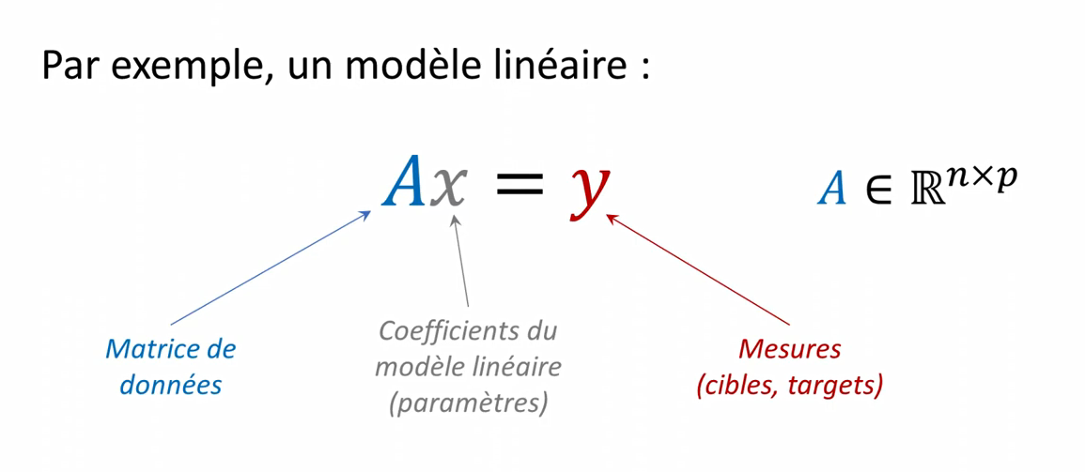
Formalisme des problèmes inverses
Exemples de problème mal posé

Slide 20
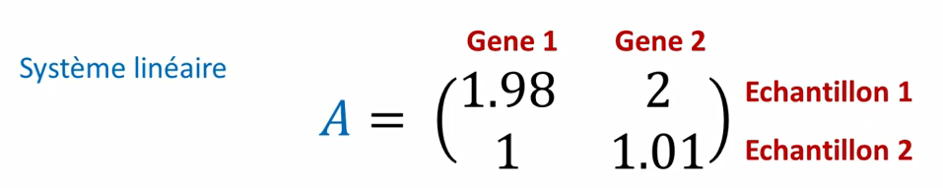
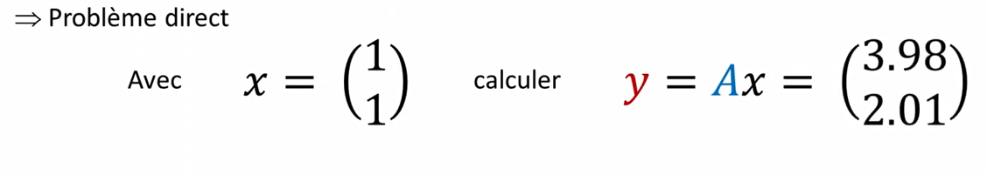
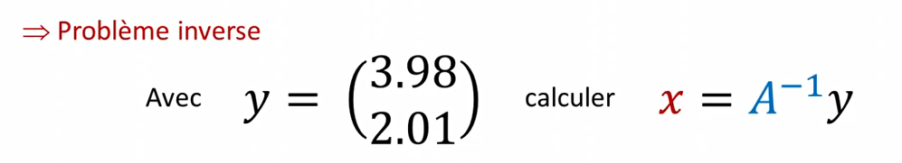
Formalisme des problèmes inverses
Exemples de problème mal posé (Prof Peter Maass, Bremen University)

Slide 21
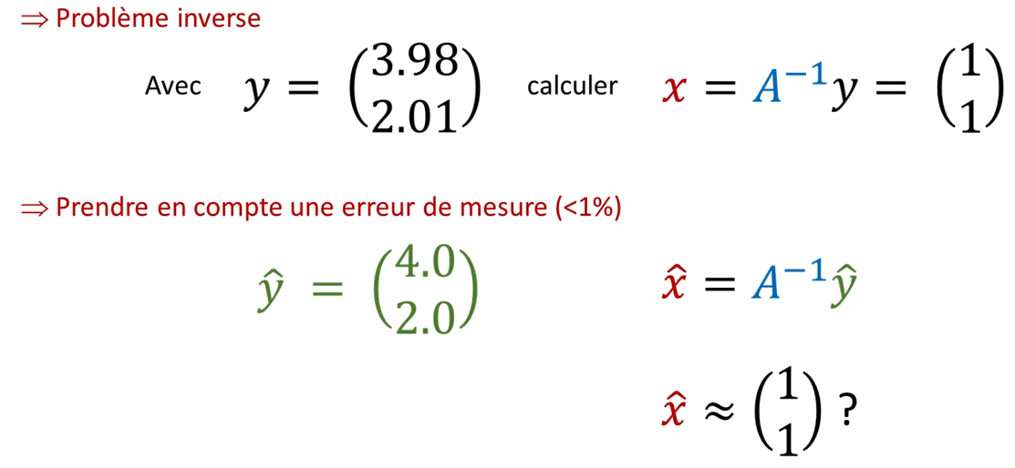
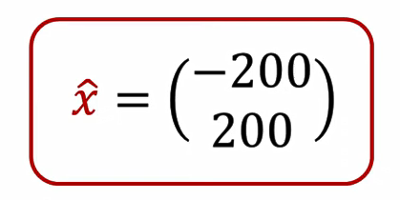

Formalisme des problèmes inverses
Exemples de problème mal posé

Slide 22
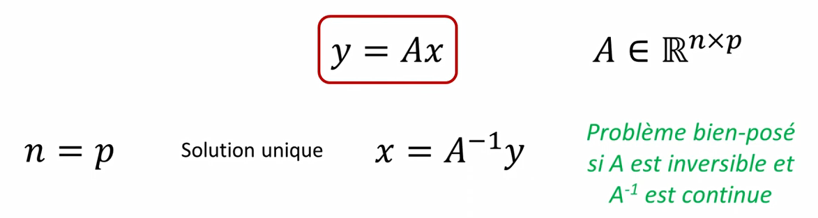
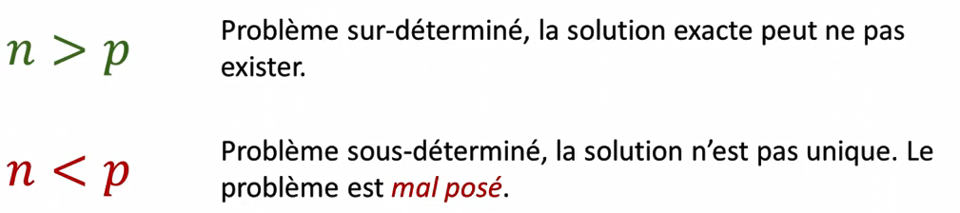
Formalisme des problèmes inverses
Exemples de problème mal posé
➔ Recherche d’une solution optimale approximative

Slide 23
Méthodes de résolution des problèmes inverses
Méthode de résolution
Problèmes inverses déterministes
(Régularisation, pas d'hypothèses sur le bruit)
Statistiques
(Estimateurs, le bruit est une variable aléatoire, structure spécifique)
Problèmes inverses bayésiens
(Distribution a posteriori, analyse de la dist. post. de la dist. a posteriori par les estimateurs, hypothèses spécifiques sur le bruit et l'antériorité)sur le bruit et l'antériorité)
Théorie du contrôle
(x= contrôle, F(x)=état, convergence de l'état non
contrôle, infiniment dimensionnel, pas d'hypothèses)

Slide 24
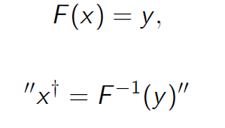
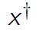
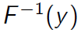
Méthodes de résolution des problèmes inverses
Méthode déterministe et régularisation
Soit à résoudre le problème
quand la solution
n’existe pas
Notation: est la solution exacte (inconnue)
D’autre part, si existait, il se pourrait qu’elle ne pas soit calculable [Pour-El, Richards '88]

Slide 25
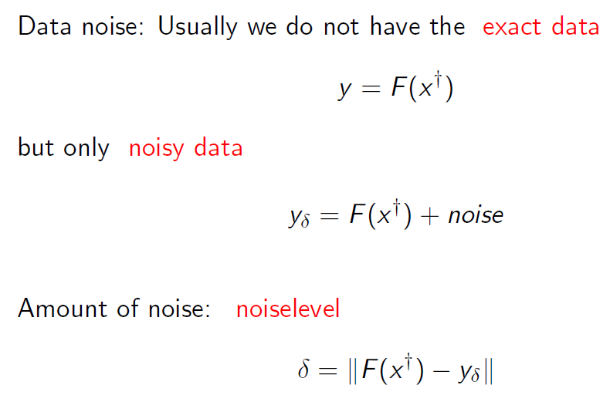
Méthodes de résolution des problèmes inverses
Méthode déterministe et régularisation
Donnés bruitées: En pratique, nous ne disposons pas de données exactes
Mais plutôt des données avec des erreurs de mesure
Niveau d’erreur

Slide 26
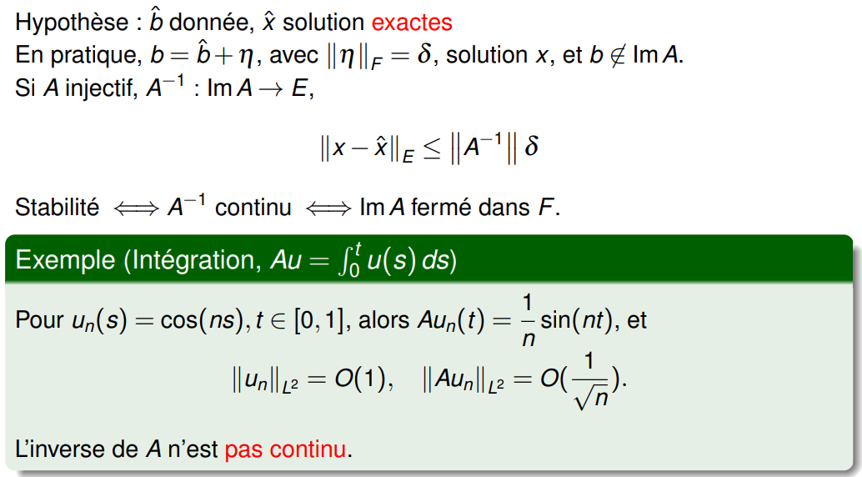
Méthodes de résolution des problèmes inverses
Le problème inverse avec données inexactes

Slide 27
Partie 1 : Régularisation
Régression sous contrainte
Ingrédients principaux des problèmes inverses et d’apprentissage statistique + exemples pratiques
Motivations et objectifs de la régularisation
Types de régularisation et fonctions de régularisation couramment rencontrées
Ridge régression
LASSO
Elastic-net

Slide 28
2. Motivations et objectifs de la régularisation
Objectifs de la régularisation
Un modèle de machine Learning doit à la fois optimiser son entraînement et généraliser sa prédiction à l’ensemble des données
➔ la Régularisation
La Régularisation est un ensemble de méthode qui permet à la fois d’optimiser l’apprentissage d’un modèle de machine Learning et de contrer l’overfitting (manque de généralisation).
Plusieurs outils pour faire de la Régularisation :
Dropout
Batch Normalization
Weight Decay, aussi appelé L2 Régularisation (ou par abus Regularization)

Slide 29
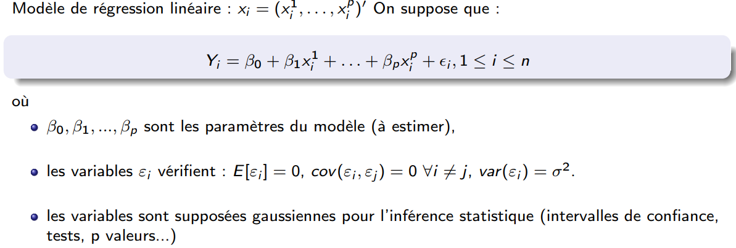
2. Motivations et objectifs de la régularisation
RAPPEL : Modèle de regression lineaire

Slide 30
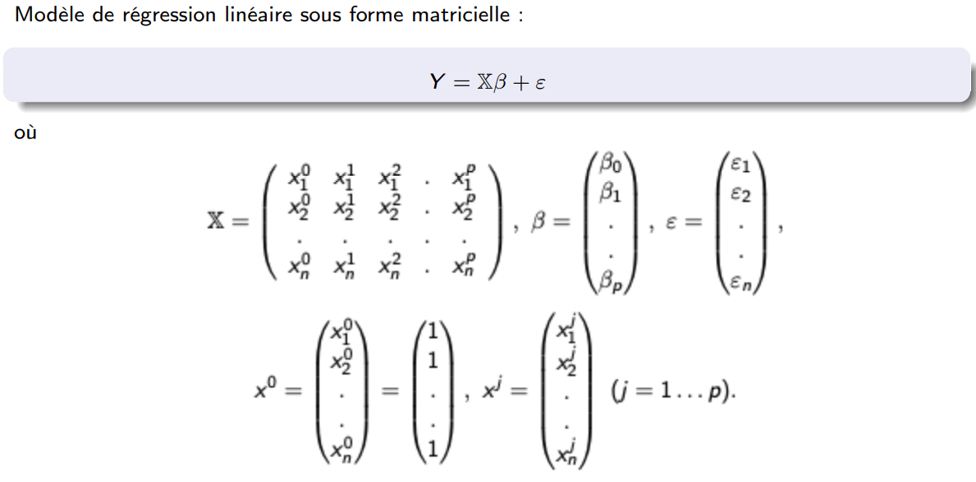
2. Motivations et objectifs de la régularisation
RAPPEL : Modèle de regression lineaire

Slide 31
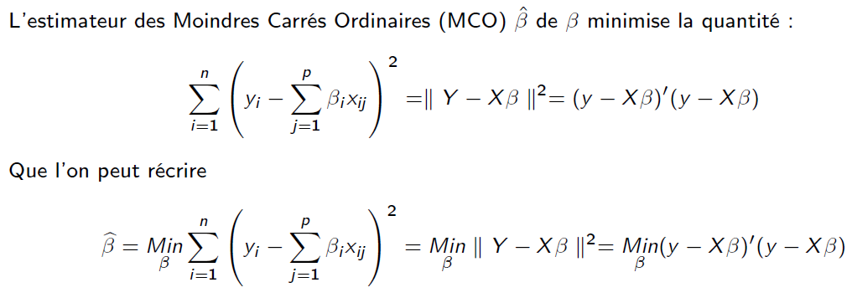
2. Motivations et objectifs de la régularisation
RAPPEL : Modele de regression lineaire

Slide 32
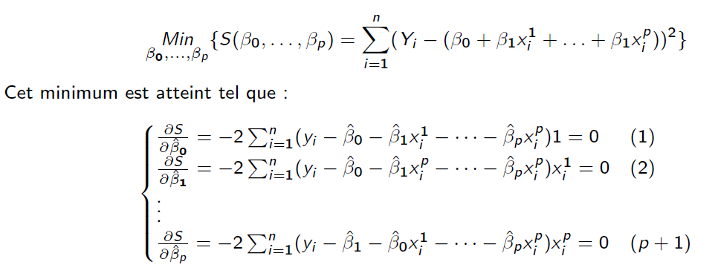
2. Motivations et objectifs de la régularisation
RAPPEL : Estimation par la methode des mondres carrés MCO

Slide 33
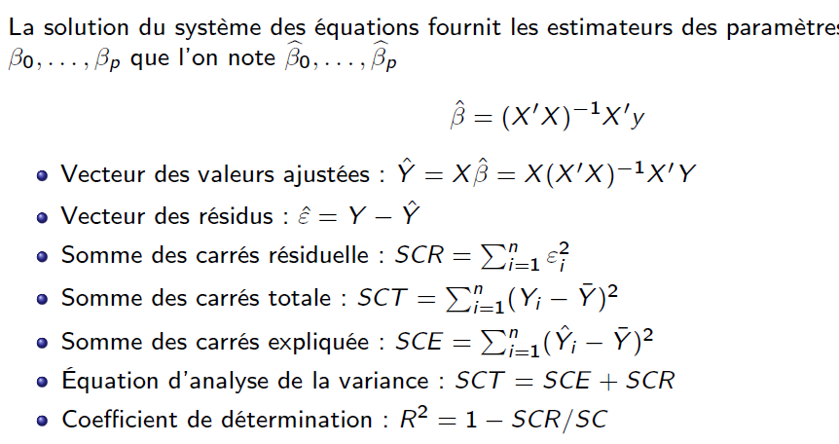
2. Motivations et objectifs de la régularisation
RAPPEL : Estimation par la méthode des moindres carrés MCO

Slide 34
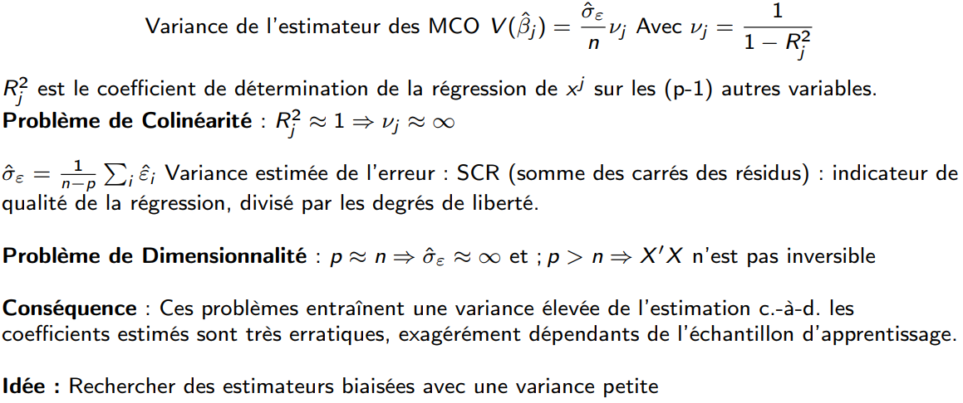
2. Motivations et objectifs de la régularisation
RAPPEL : Modelé de régression linéaire

Slide 35
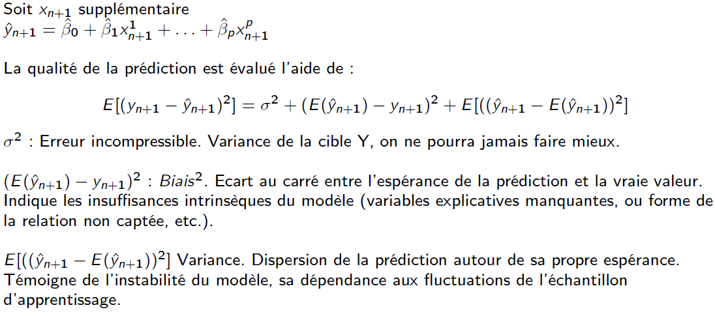
2. Motivations et objectifs de la régularisation
RAPPEL : Compromis Biais/Variance

Slide 36
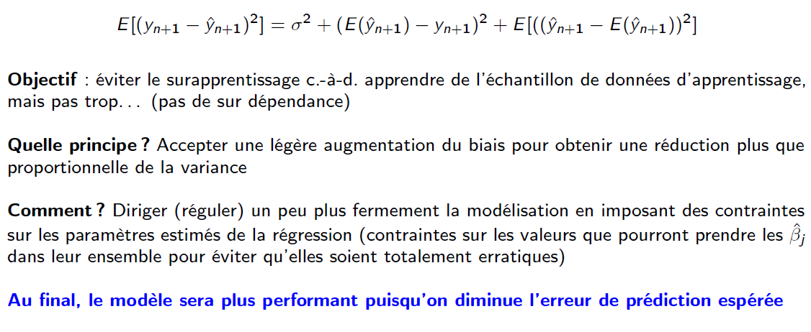
2. Motivations et objectifs de la régularisation
Principe de la régularisation

Slide 37
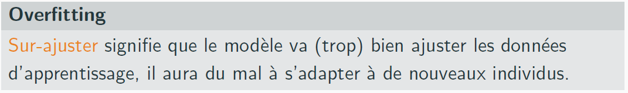
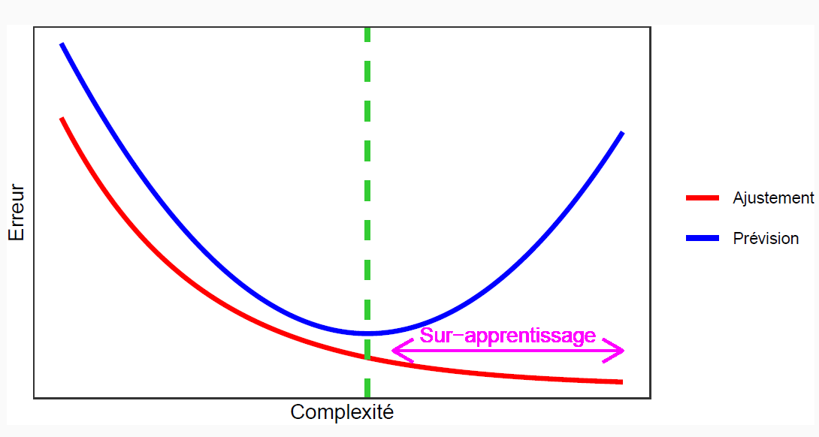
2. Motivations et objectifs de la régularisation
Sur-ajustement ou sur-apprentissage

Slide 38
2. Motivations et objectifs de la régularisation
Motivations

Slide 39
Partie 1 : Régularisation
Régression sous contrainte
Ingrédients principaux des problèmes inverses et d’apprentissage statistique + exemples pratiques
Motivations et objectifs de la régularisation
Types de régularisation et fonctions de régularisation couramment rencontrées
Ridge regression
LASSO
Elastic-net

Slide 40
2. Motivations et objectifs de la régularisation
Motivations

Slide 41
2. Motivations et objectifs de la régularisation
Motivations

Slide 42
Partie 1 : Régularisation
Régression sous contrainte
Ingrédients principaux des problèmes inverses et d’apprentissage statistique + exemples pratiques
Motivations et objectifs de la régularisation
Types de régularisation et fonctions de régularisation couramment rencontrées
Ridge regression
LASSO
Elastic-net

Slide 43
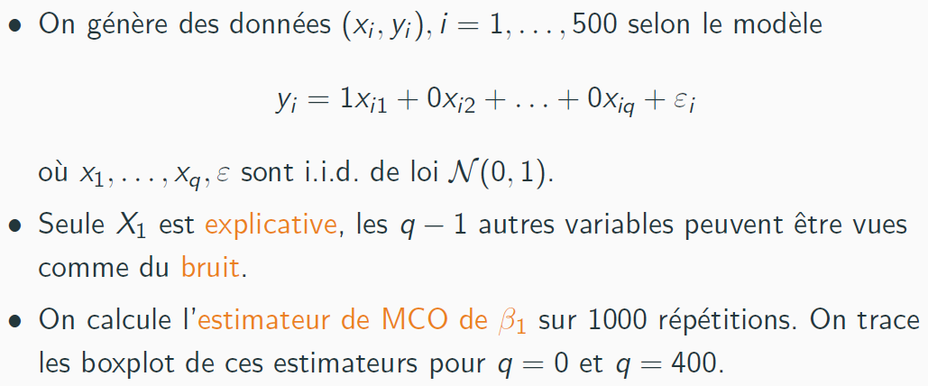
Ridge regression
Illustration numerique

Slide 44
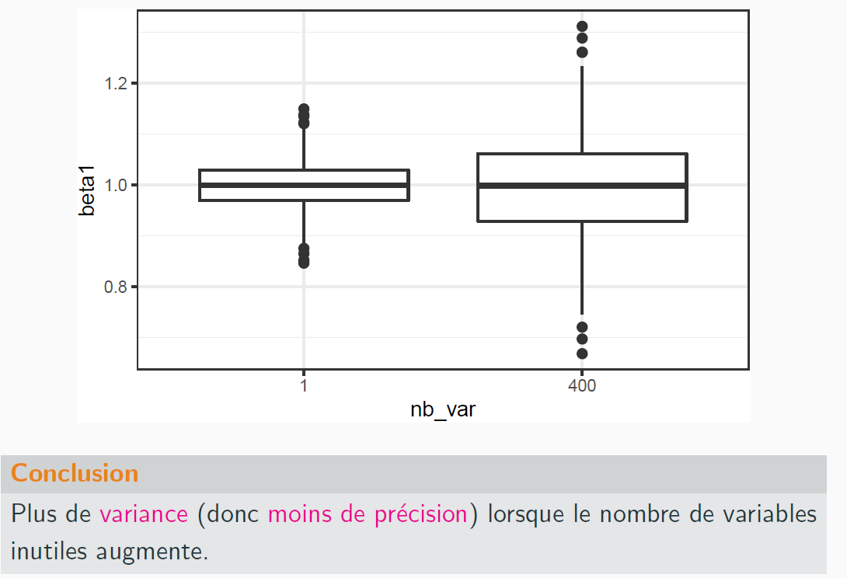
Ridge regression
Variance de l’estimateur

Slide 45
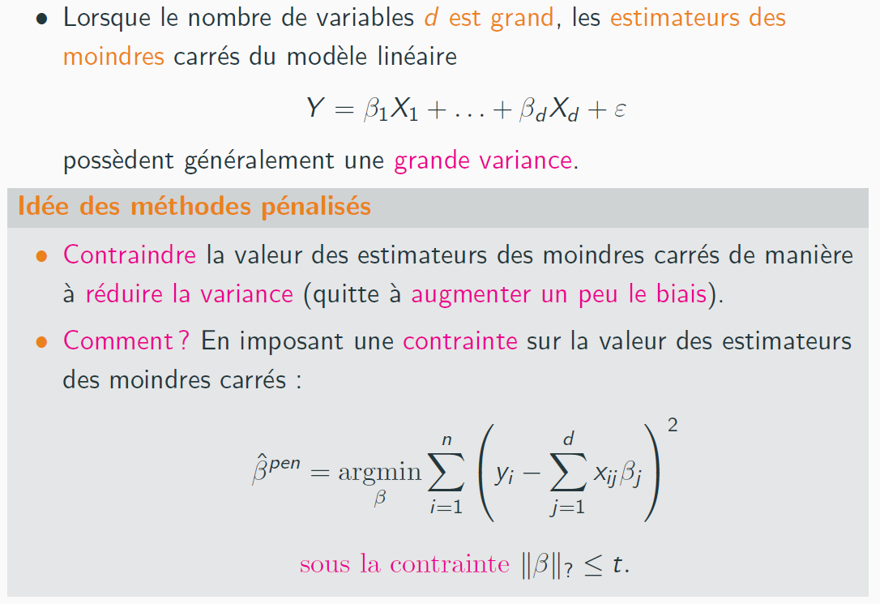
Ridge regression
Compromis biais-variance (Trade-off)

Slide 46
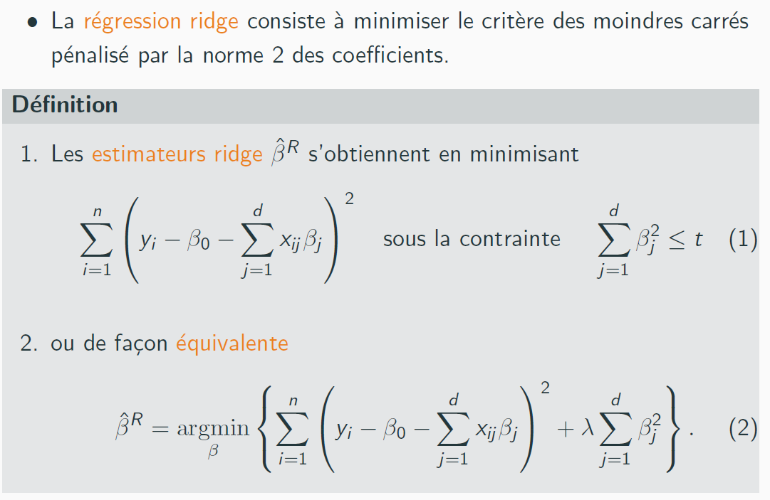
Ridge regression
Idée de la Régression Ridge

Slide 47
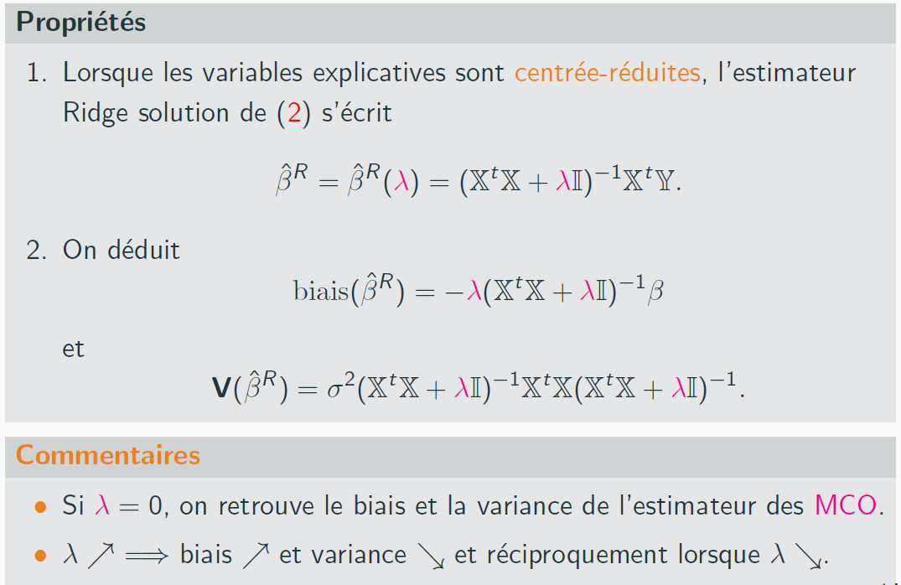
Ridge regression
Proprité des estimateurs Ridge
?A démontrer

Slide 48
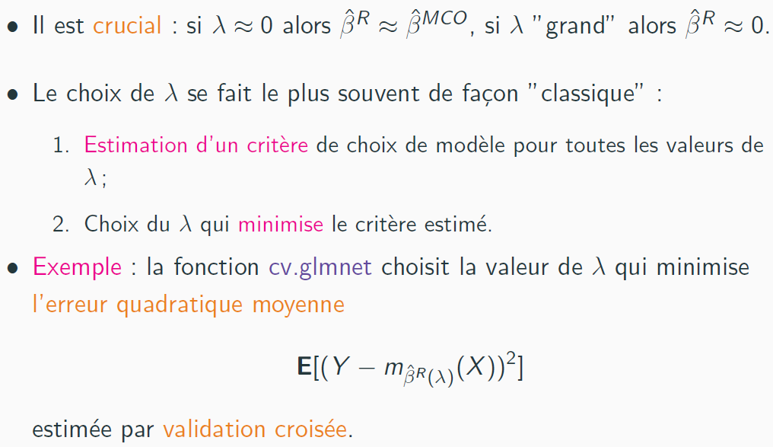
Ridge regression
Choix de λ

Slide 49
Partie 1 : Régularisation
Régression sous contrainte
Ingrédients principaux des problèmes inverses et d’apprentissage statistique + exemples pratiques
Motivations et objectifs de la régularisation
Types de régularisation et fonctions de régularisation couramment rencontrées
Ridge regression
LASSO
Elastic-net

Slide 50
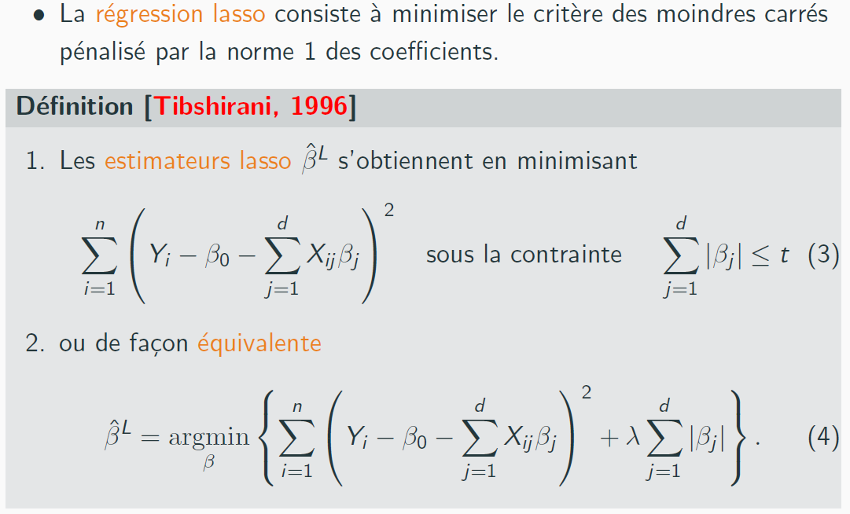
Regression Lasso
Idée de la Régression LASSO

Slide 51
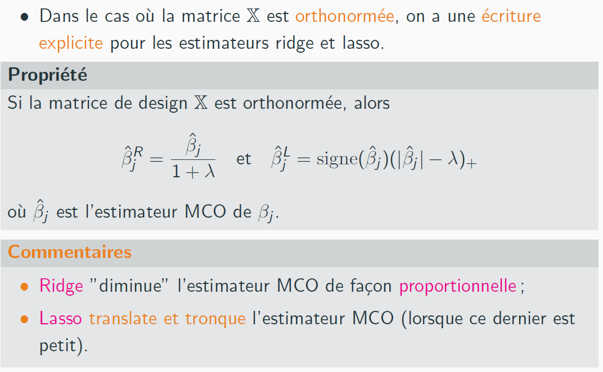
Comparaison Ridge-Lasso
Comparaison RIDGE et LASSO

Slide 52
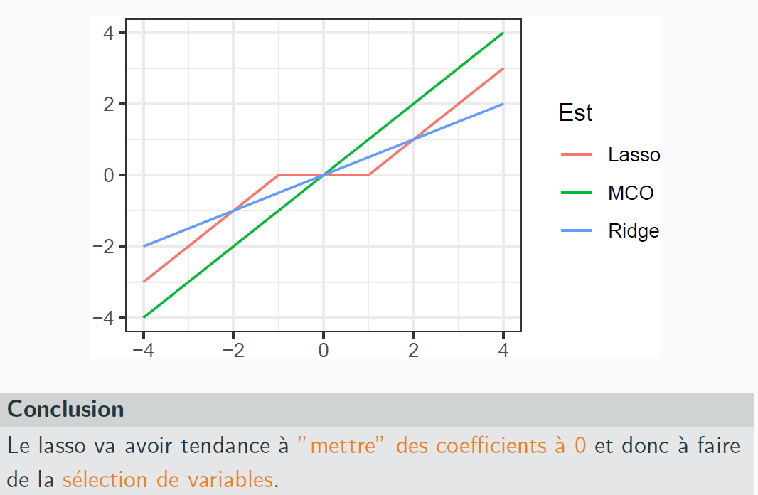
Comparaison Ridge-Lasso
Comparaison RIDGE et LASSO

Slide 53
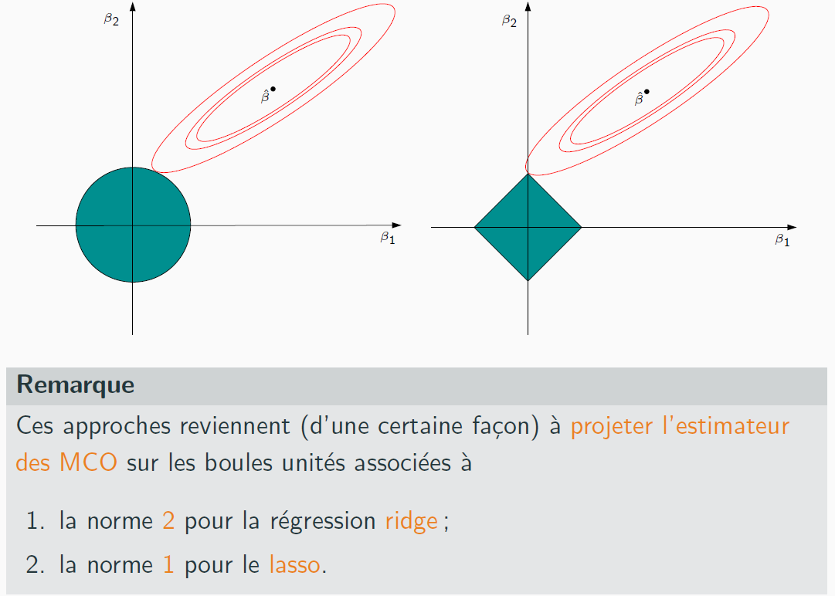
Comparaison Ridge-Lasso
Comparaison RIDGE et LASSO

Slide 54
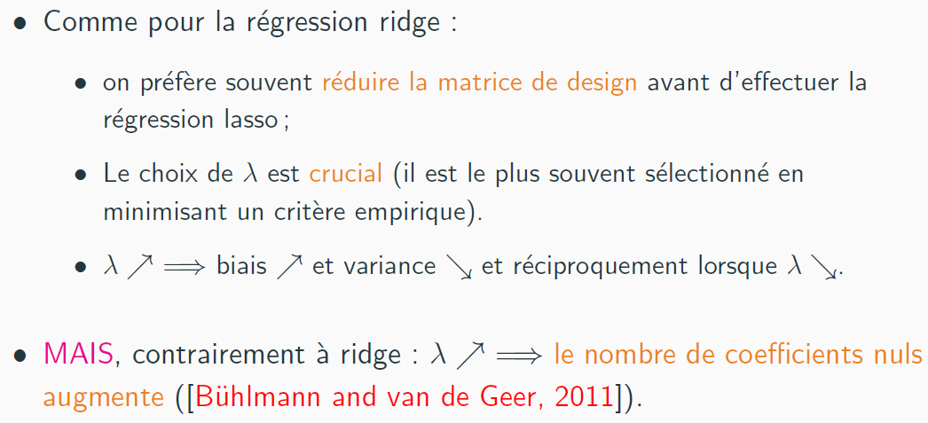
Comparaison Ridge-Lasso
Quelques remarques

Slide 55
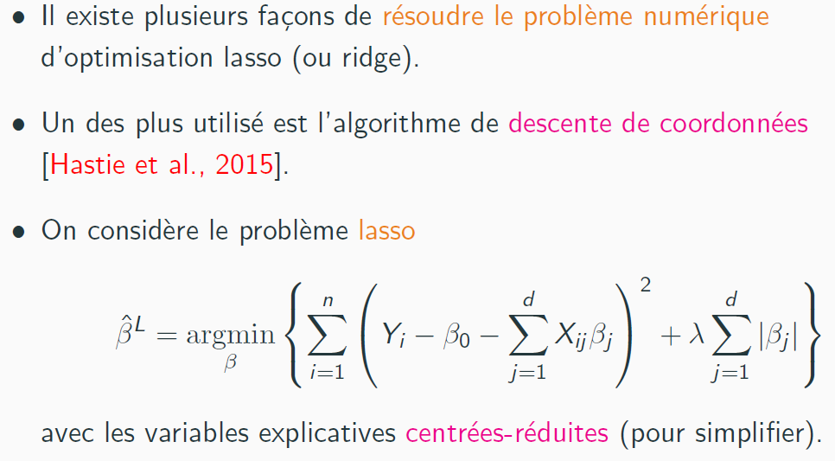
Resolution numerique
Algorithme de la descente de coordonnées

Slide 56

Résolution numérique
Algorithme de la descente de coordonnées

Slide 57
Partie 1 : Régularisation
Régression sous contrainte
Ingrédients principaux des problèmes inverses et d’apprentissage statistique + exemples pratiques
Motivations et objectifs de la régularisation
Types de régularisation et fonctions de régularisation couramment rencontrées
Ridge regression
LASSO
Elastic-net

Slide 58

Elastic-Net
Approche de l’Elastic-net

Slide 59
Formalisme des problèmes inverses
Formalisation des problèmes inverses

Slide 60

ML AVANCE
Partie 2
Systèmes de recommandation

Slide 61
ML AVANCE
Plan du cours
Partie 1 : Régularisation (15h)
Régression sous contrainte
Ingrédients principaux des problèmes inverses et d’apprentissage statistique + exemples pratiques
Motivations et objectifs de la régularisation
Types de régularisation et fonctions de régularisation couramment rencontrées
Ridge regression
LASSO
Elastic-net

